Slide 1

DOPRAVNÍ Výchova
Mgr. Iveta Niederlová
VY_32_INOVACE_20_ 17_důležitá telefonní čísla

Slide 2
Popis prezentace
1.- 5. snímek – Důležitá telefonní čísla (výklad)
6. - 8.snímek – Křížovka

Slide 3

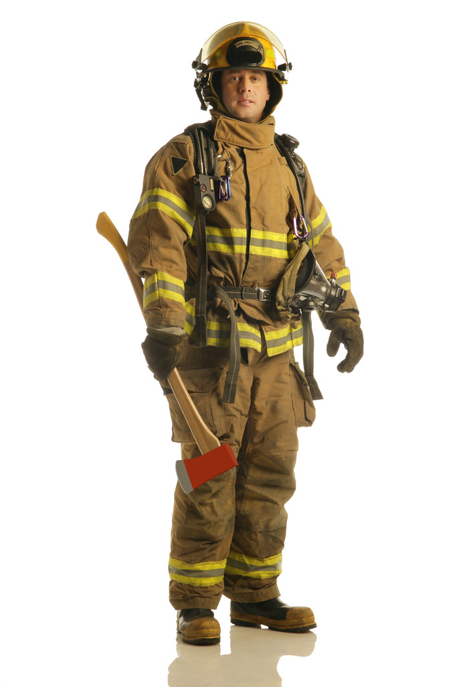
Důležitá telefonní čísla
HASIČI

Slide 4

ZÁCHRANNÁ SLUŽBA

Slide 5


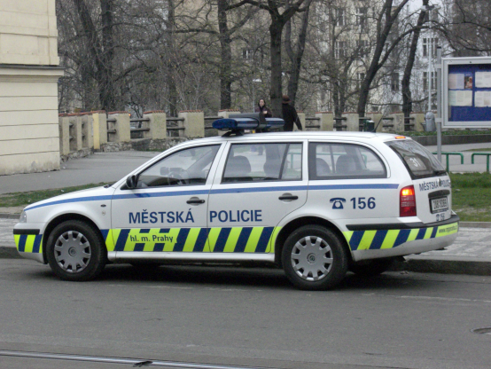
STÁTNÍ POLICIE
MĚSTSKÁ POLICIE

Slide 6

JEDNOTNÉ EVROPSKÉ ČÍSLO TÍSŇOVÉHO VOLÁNÍ
je určeno pro tísňové volání při rozsáhlých mimořádných událostech

Slide 7
Při předávání zprávy na telefonní čísla tísňového volání uveďte:
Co přesně se stalo
Přesné místo hlášené události
Informace o postižených
Informace o volajícím

Slide 8
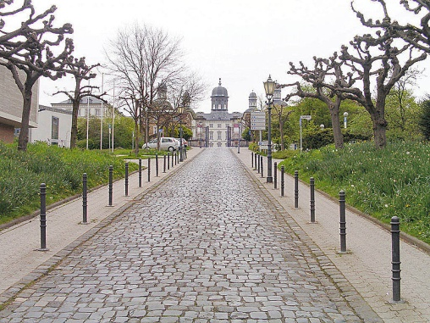

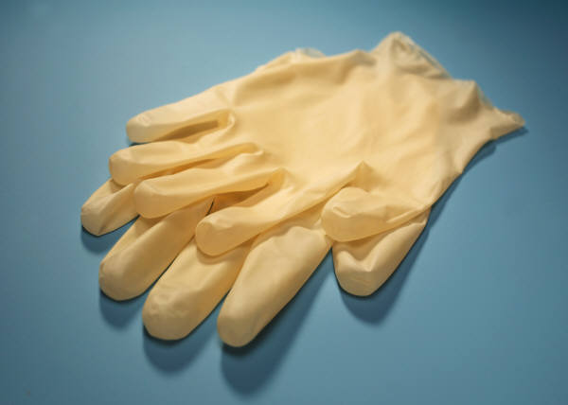
Křížovka
1.
2.
1.
2. |  |  | L
3. |  |  |  |  |  |  | B
4.
5.
6.
7. |  |  |  |  |  |  |  | O
8. |  | E
5.
8.
6.
7.
4.
3.
Tajenka: ………………………………

Slide 9
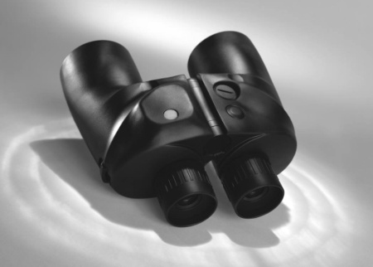
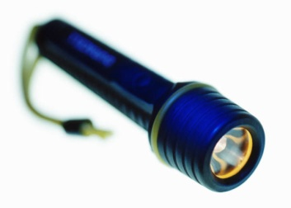

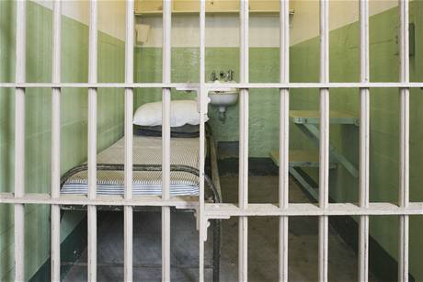
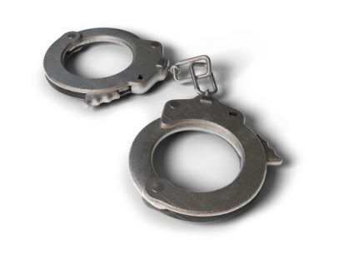
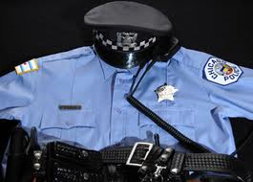
Křížovka
4.
1.
2.
3.
4.
5. |  |  |  |  |  | L
6.
7.
3.
7.
2.
5.
1.
6.
Tajenka: ………………………………

Slide 10
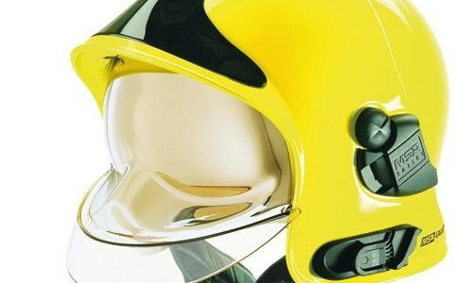
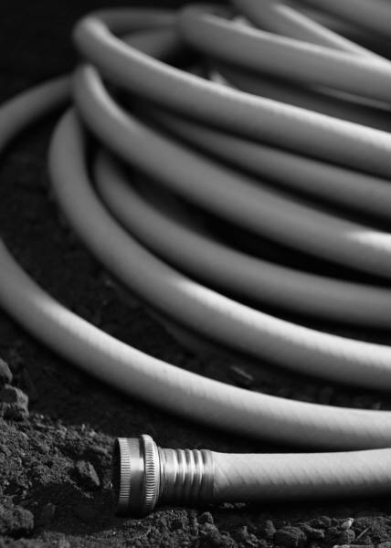

Křížovka
1. |  |  |  |  |  |  |  |  |  |  | I
2.
3.
4. |  |  |  |  |  |  | Ř |  |  |  | A
5. |  |  |  |  |  |  |  |  |  | R |  |  |  | Á
6.
4.
3.
1.
2.
6.
5.
Tajenka: ………………………………

Slide 11
Zdroje
Snímek č. 1,40: 13. 04. 2011, [cit. 2011-04-13]. Dostupný z WWW: <http://www.eupenizeskolam.cz/uploads/images/loga/loga_celek.png >.
Microsoft PowerPoint_vložení_klipart_hasiči
Microsoft PowerPoint_vložení_klipart_záchranná služba
Microsoft PowerPoint_vložení_klipart_policie
http://www.kr-stredocesky.cz/portal/instituce/krizove-rizeni/dulezita-telefonni-cisla/
Microsoft PowerPoint_vložení_klipart_mobil
Microsoft PowerPoint_vložení_invalidní vozík
Microsoft PowerPoint_vložení_klipart_lékárnička
Microsoft PowerPoint_vložení_klipart_rukavice
Microsoft PowerPoint_vložení_klipart_obvaz
Microsoft PowerPoint_vložení_klipart_nosítka
Microsoft PowerPoint_vložení_klipart_doktor
Microsoft PowerPoint_vložení_klipart_sestra
Microsoft PowerPoint_vložení_klipart_pouta
Microsoft PowerPoint_vložení_klipart_auto
Microsoft PowerPoint_vložení_klipart_dalekohled
Microsoft PowerPoint_vložení_klipart_pistole
Microsoft PowerPoint_vložení_klipart_uniforma
http://www.udalosti112.cz/tiskove-zpravy/opavsti-straznici-vypatrali-celostatne-hledaneho-muze.html#!prettyPhoto/0/

Slide 12
Microsoft PowerPoint_vložení_klipart_cisterna
http://www.pozary.cz/clanek/21827-anketa-galleta-nejvic-bodovala/
Microsoft PowerPoint_vložení_klipart_kanistr
Microsoft PowerPoint_vložení_klipart_semafor
Microsoft PowerPoint_vložení_klipart_hadice
Microsoft PowerPoint_vložení_klipart
Autorem materiálu a všech jeho částí, není-li uvedeno jinak, je Mgr. Iveta Niederlová

